Slide 1
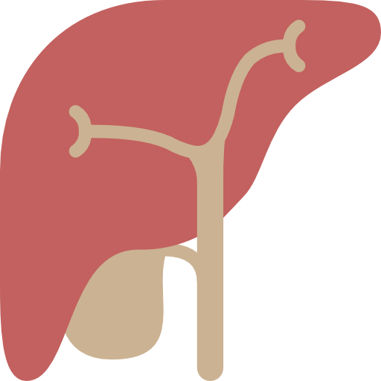
Syndrome d’Obstruction Sinusoïdale
et TIPS
Concours de diaporama
AFEF 2025

Slide 2
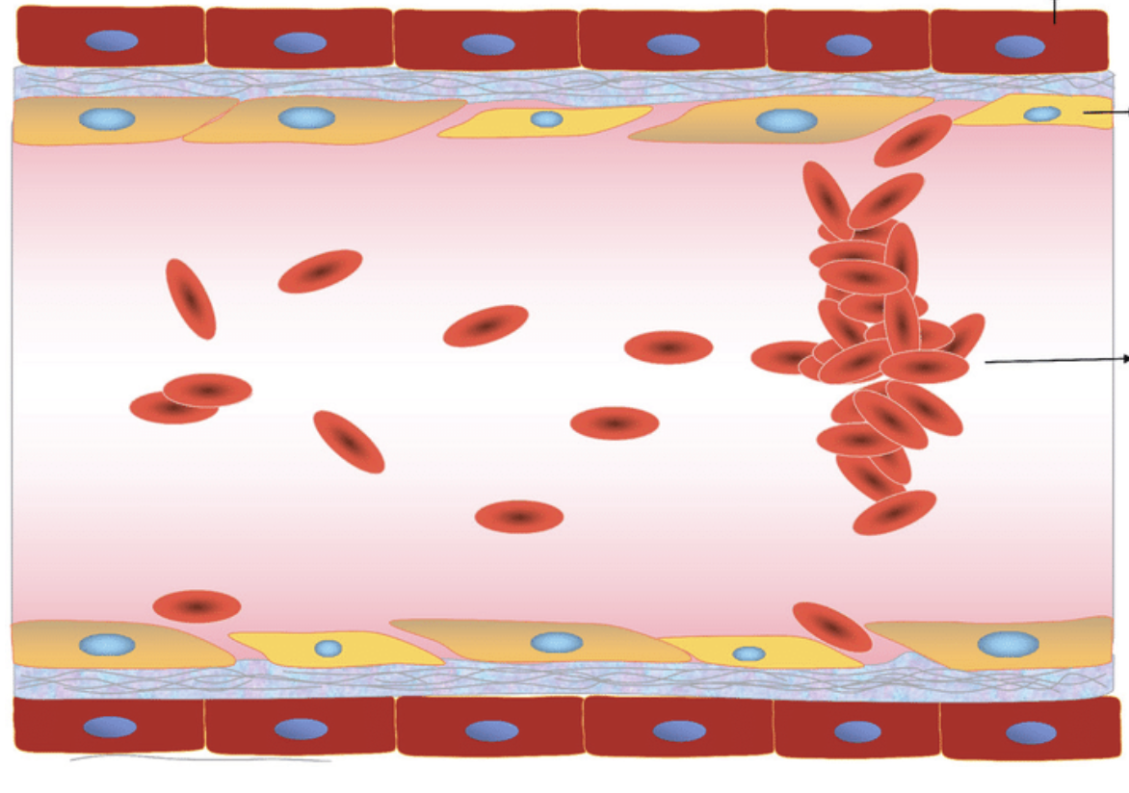

SOS – définition et physiopathologie
Lésion endothéliale
Afflux de débris cellulaires
Embolisation et obstruction du flux
HYPERTENSION PORTALE POST- SINUSOIDALE
Mohty and al. Bone Marrow Transplant 2015
DeLeve and al. Semin Liver Dis 2002
Carreras and al. Br J Haematol. 2014
Notes:
Le Syndrome d’Obstruction Sinusoïdale, désigné par l’acronyme « SOS », est une pathologie rare résultant de l’obstruction concentrique non thrombotique de la lumière des veinules hépatiques, en l’absence de lésion primitive ou de thrombose des veines hépatiques¹. Anciennement appelé maladie veino-occlusive, le SOS correspond donc à une atteinte des cellules endothéliales sinusoïdales et des hépatocytes prédominants en zone centro-lobulaire du lobule hépatique, engendrée par une cause toxique.
Sa physiopathologie, bien qu’encore débattue, implique² :
Une lésion au niveau des sinusoïdes causée par un toxique, entrainant une brèche dans la barrière endothéliale.
S’en suit un afflux de débris cellulaires et d’érythrocytes dans l’espace de Disse.
Ce qui entraine un obstacle du flux sanguin dans les veines centro-lobulaires.
La conséquence directe de ce mécanisme est donc le développement d’une hypertension portale post-sinusoïdale. Dans ce contexte, le gradient de pression porto-cave sera augmenté.
Références :
FMC, POST’U 2024 « Maladies vasculaires du foie (hors thrombose porte) »
Mohty M and al. Sinusoidal obstruction syndrome/veno-occlusive disease: current situation and perspectives-a position statement from the European Society for Blood and Marrow Transplantation (EBMT). Bone Marrow Transplant. 2015 Jun
DeLeve LD, and al. Toxic injury to hepa- tic sinusoids: sinusoidal obstruction syndrome (veno-occlusive disease). Semin Liver Dis 2002
Carreras E. How manage sinusoidal obstruction syndrome after haematopoietic cell transplantation. Br J Haematol. 2014

Slide 3
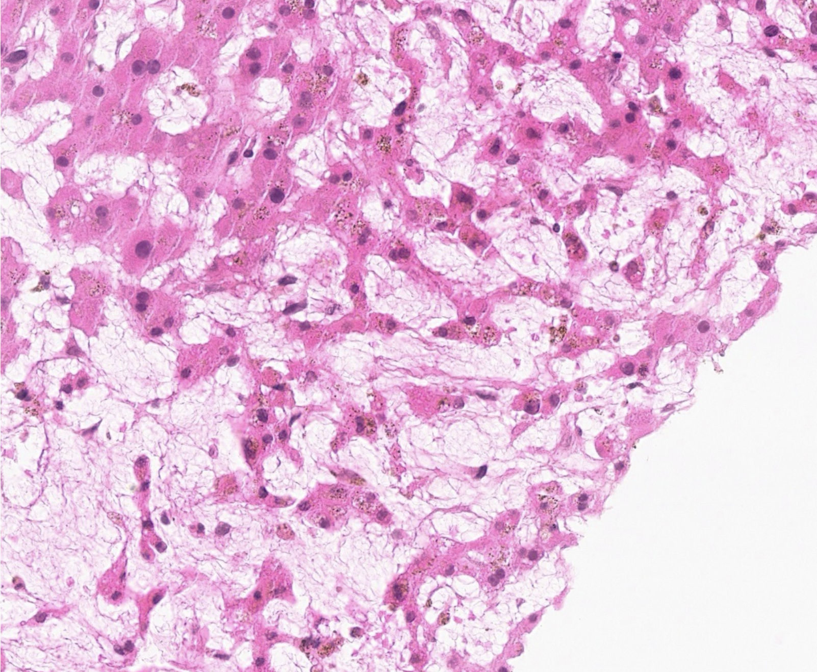
SOS – atteintes histologiques
Congestion et dilatation sinusoïdale péri centro-lobulaire
Nécrose ischémique des hépatocytes adjacents
Fibrose péri-sinusoïdale
Obstruction ou disparition des veinules centro-lobulaires
Carreras E and al, Bone Marrow Transplant. 2010
Notes:
Afin d’illustrer les points précédemment abordés, nous rapportons ici le cas d’une patiente de 30 ans ayant développé un SOS dans les suites d’une allogreffe de moelle.
La biopsie hépatique réalisée par voie trans-jugulaire met en évidence des lésions histologiques typiques du SOS^{1,2} , à savoir :
Une congestion et une dilatation sinusoïdale péri centro-lobulaire : autrement dit l’accumulation de sang dans les sinusoïdes (zones claires et dilatées dans les régions centrales des lobules).
Une nécrose ischémique des hépatocytes adjacents : on observe une raréfaction ou une disparition des cellules hépatiques dans ces zones.
Une fibrose péri-sinusoïdale : plus difficile à détecter en H&E, mais elle apparaît comme un épaississement autour des sinusoïdes.
Obstruction ou disparition des veinules centro-lobulaires.
Références :
Carreras E, Fernández-Avilés F, Silva L, et al. Engraftment syndrome after auto-SCT: analysis of diagnostic criteria and risk factors in a large series from a single center. Bone Marrow Transplant. 2010

Slide 4



SOS – étiologies
GREFFE DE MOELLE
Cause la plus fréquente en Occident → 3 à 15 %
Post conditionnement myéloablatif
Mortalité élevée de 3 à 45%
Légère 8%
Modérée 64 %
Sévère 28%
Généralement dans les 30 jours post greffe
OXALIPLATINE
Post-opératoire du cancer colorectal
Habituellement asymptomatique
Cholestase isolée
Complications rares
ALCALOIDE DE PYRROLIZIDINE
1920 : premiers cas décrits en Afrique du Sud
Surtout Asie ++
Plantes médicinales, thé, médecine traditionnelle
Mc Donald Ann Intern Med 1993, Mc Donald Blood, 2003
Kumar Mayo Clinic Proceedings, 2003
Rubbia-Brandt L and al, Ann Oncol, 2004
Debureaux and al, Bone Marrow Transpkant, 2020
Notes:
Comme mentionné précédemment, le SOS résulte d’une agression par un agent toxique, dont les étiologies sont nombreuses. Pour cette présentation, nous avons choisi de nous concentrer sur les trois causes principales :
Greffe de cellules souches hématopoïétique
C’est la cause la plus fréquente^{1,2} dans les pays occidentaux : bien connue des hématologues, sa prévalence est estimée entre 3 à 15% lors d’une allogreffe, et est principalement causée par un conditionnement myéloablatif. Il existe plusieurs facteurs de risque de SOS qu’il est important de repérer chez ces patients, tels que la présence d’une hépatopathie préexistante, une exposition préalable à des traitements myélosuppresseurs, une dose d’iradiation importante, ou encore l’utilisation d’un traitement contenant du Busulfan.
Sa survenue intervient généralement dans les 30 jours post-greffe.
La mortalité est élevée (entre 3 et 45%) et dépend la forme du SOS :
Forme légère (8%, ne nécessite pas de traitement)
Forme modérée 64% (a nécessité un traitement, puis rémission)
Forme sévère 28% (décès ou persistance du SOS à J100)
Chimiothérapie néo-adjuvante à l’oxaliplatine
Plus récemment, l’oxaliplatine a été rapporté comme pouvant être responsable d’atteintes vasculaires hépatiques. Une étude³ a en effet démontré un lien de causalité entre oxaliplatine et SOS : sur 153 résections hépatiques pour métastases de cancers colorectales, 44 d’entres elles (51%) présentait des lésions vasculaires endothéliales dont 21 des 44 (48%) présentaient le développement d’une fibrose péri-sinusoïdale et des veines centro-lobulaire.
En revanche, il est important de souligner que les patients sont généralement asymptomatiques, et présentent en principe de rare perturbation du bilan hépatique (en dehors d’une cholestase isolée).
Alcaloïdes de Pyrrolizidine
Principalement retrouvés dans certaines plantes, les alcaloïdes de pyrrolizidine⁴ sont les premiers composés identifiés comme étant responsables du syndrome d’obstruction sinusoïdale, décrits pour la première fois dans les années 1920 en Afrique du Sud. Cette cause est majoritaire dans les pays d’Asie, et de façon plus rare dans les pays occidentaux.
Références :
Mc Donald Ann Intern Med 1993, Mc Donald Blood 2003
Kumar Mayo Clinic Proceedings 2003
Rubbia-Brandt L and al, Ann Oncol, 2004
Debureaux P-E, Le Febvre de Nailly D, Tavernier E, Bedoui M, Kuhnowski F, et al. Sinusoidal obstruction syndrome: a warning about autologous stem cell transplantation preceded by regimens containing oxaliplatin. Bone Marrow Transplant. 2020

Slide 5


SOS – critères diagnostiques
MISE À JOUR 2023
PROBABLE | CLINIQUE | PROUVE
2 critères présents parmi : Bilirubine ≥ 34 µmol/L Hépatomégalie douloureuse Gain de poids > 5% Ascite Echographie / élastométrie suggestive de SOS | Bilirubine ≥ 34 µmol/L et 2 critères parmi : Hépatomégalie douloureuse Gain de poids >5% Ascite | SOS prouvé histologiquement
SOS CLASSIQUE : ≤ 21 jours | SOS TARDIF : > 21 jours
OBJECTIF :
Diagnostic plus précoce, prise en charge adaptée
SOS criteria for diagnosis (adults) (EBMT 2023 criteria)
Notes:
Pendant longtemps, le diagnostic du SOS s’appuyait sur deux définitions utilisées à la fois en pratique clinique mais aussi dans les études (critères de Seattle modifiés et de Baltimore). Cependant, ces critères ne permettaient pas toujours de poser un diagnostic précoce, notamment chez certains patients qui ne présentaient pas tous les signes requis. Cela pouvait entraîner un retard dans la mise en place du traitement avec des conséquences potentiellement graves voire conduire rapidement au décès .
C’est en ce sens que l’EBMT (European Society for Blood and Marrow Transplantation) a mis à jour de nouveaux critères¹ :
Le diagnostic est probable si ≥ 2 des 5 critères suivants sont présents : hyperbilirubinémie, hépatomégalie douloureuse, gain de poids > 5 %, ascite et/ou échographie et/ou élastométrie évoquant un SOS.
Le diagnostic est clinique en cas d’association d'une hyperbilirubinémie avec 2 des critères suivants : hépatomégalie douloureuse, prise de poids >5% et/ou ascite.
Le diagnostic est prouvé en cas de signe histologique compatible.
Le SOS est également qualifié de « classique » si le délai d’apparition est ≤ à 21 jours.
Et est qualifié de « tardif » si le délai d’apparition est > à 21 jours.
Cette mise à jour des critères a comme principal objectif de permettre un diagnostic plus précoce et donc de prendre en charge plus rapidement et de manière plus optimale les malades.
Références :
1. SOS criteria for diagnosis (adults) adapted from EBMT 2023 criteria

Slide 6

SOS – traitements
PROPHYLACTIQUE
Identification des patients à risques (hépatopathie sous-jacente, antécédent d’irradiation abdominale, 2ème greffe de CSH, allogreffe , conditionnement myéloablatif …)
Puis adaptation du conditionnement :
réduction cyclophosphamide
fractionnement radiothérapie
L’Acide Ursodésoxycholique (AUC) est à débuter depuis le conditionnement jusqu’à 90 jours en post greffe.
DEFIBROTIDE ? ❌
Pas d’indication en prophylaxie chez l’adulte.
Ohashi K, et al. Am J Hematol 2000
Ruutu T, et al. Blood 2002
Grupp et al. Lancet Haematol 2023
Notes:
La prévention du SOS repose avant tout sur l’identification des patients à risque de SOS.
Les facteurs de risque majeurs bien connus sont : des antécédents hépatiques pré-greffe (fibrose hépatique préexistante, hépatite virale, altération du bilan hépatique) ; antécédents d’irradiation abdominale (neuroblastomes notamment) ; antécédents de traitement par Ac anti-CD33 (Mylotarg®), allogreffe > auto-greffe de CSH…
L’hématologue devra ensuite adapter le conditionnement à chaque patient, par exemple en réduisant les doses de cyclophosphamide ou encore proposer un fractionnement de la radiothérapie. Chaque dossier doit être discuter en Réunion de Concertation Pluridisciplinaire.
En ce qui concerne les traitements médicamenteux, un seul a montré une efficacité dans la prévention du SOS chez l’adulte :
L’acide ursodésoxycholique (AUC)^{1,2} est donc indiqué depuis le conditionnement jusqu’à 90 jours en post greffe. La posologie recommandée est 10 à 15 mg/kg/J en 2 ou 3 prises.
Et concernant le défibrotide ?
Le défibrotide, un oligonucléotide doté de propriétés anti-inflammatoires, anti-ischémiques et antithrombotiques, est actuellement recommandé en prophylaxie du SOS chez l’enfant. Son utilisation chez l’adulte a longtemps fait l’objet de débats. Toutefois, à la suite des résultats d’un essai randomisé de phase III publié en 2023³ dont nous allons vous présenter les résultats sur la slide suivante, son indication prophylactique chez l’adulte n’est finalement pas retenue.
Références :
Ohashi K, Tanabe J, Watanabe R, et al. The Japanese multicenter open randomized trial of ursodeoxycholic acid prophylaxis for hepatic veno-occlusive disease after stem cell transplantation. Am J Hematol 2000 ; 64 : 32-8.
Ruutu T, Eriksson B, Remes K, et al. Ursodeoxycholic acid for the prevention of hepatic complications in allogeneic stem cell transplantation. Blood 2002 ; 100 : 1977-83
Grupp et al. Lancet Haematol 2023

Slide 7
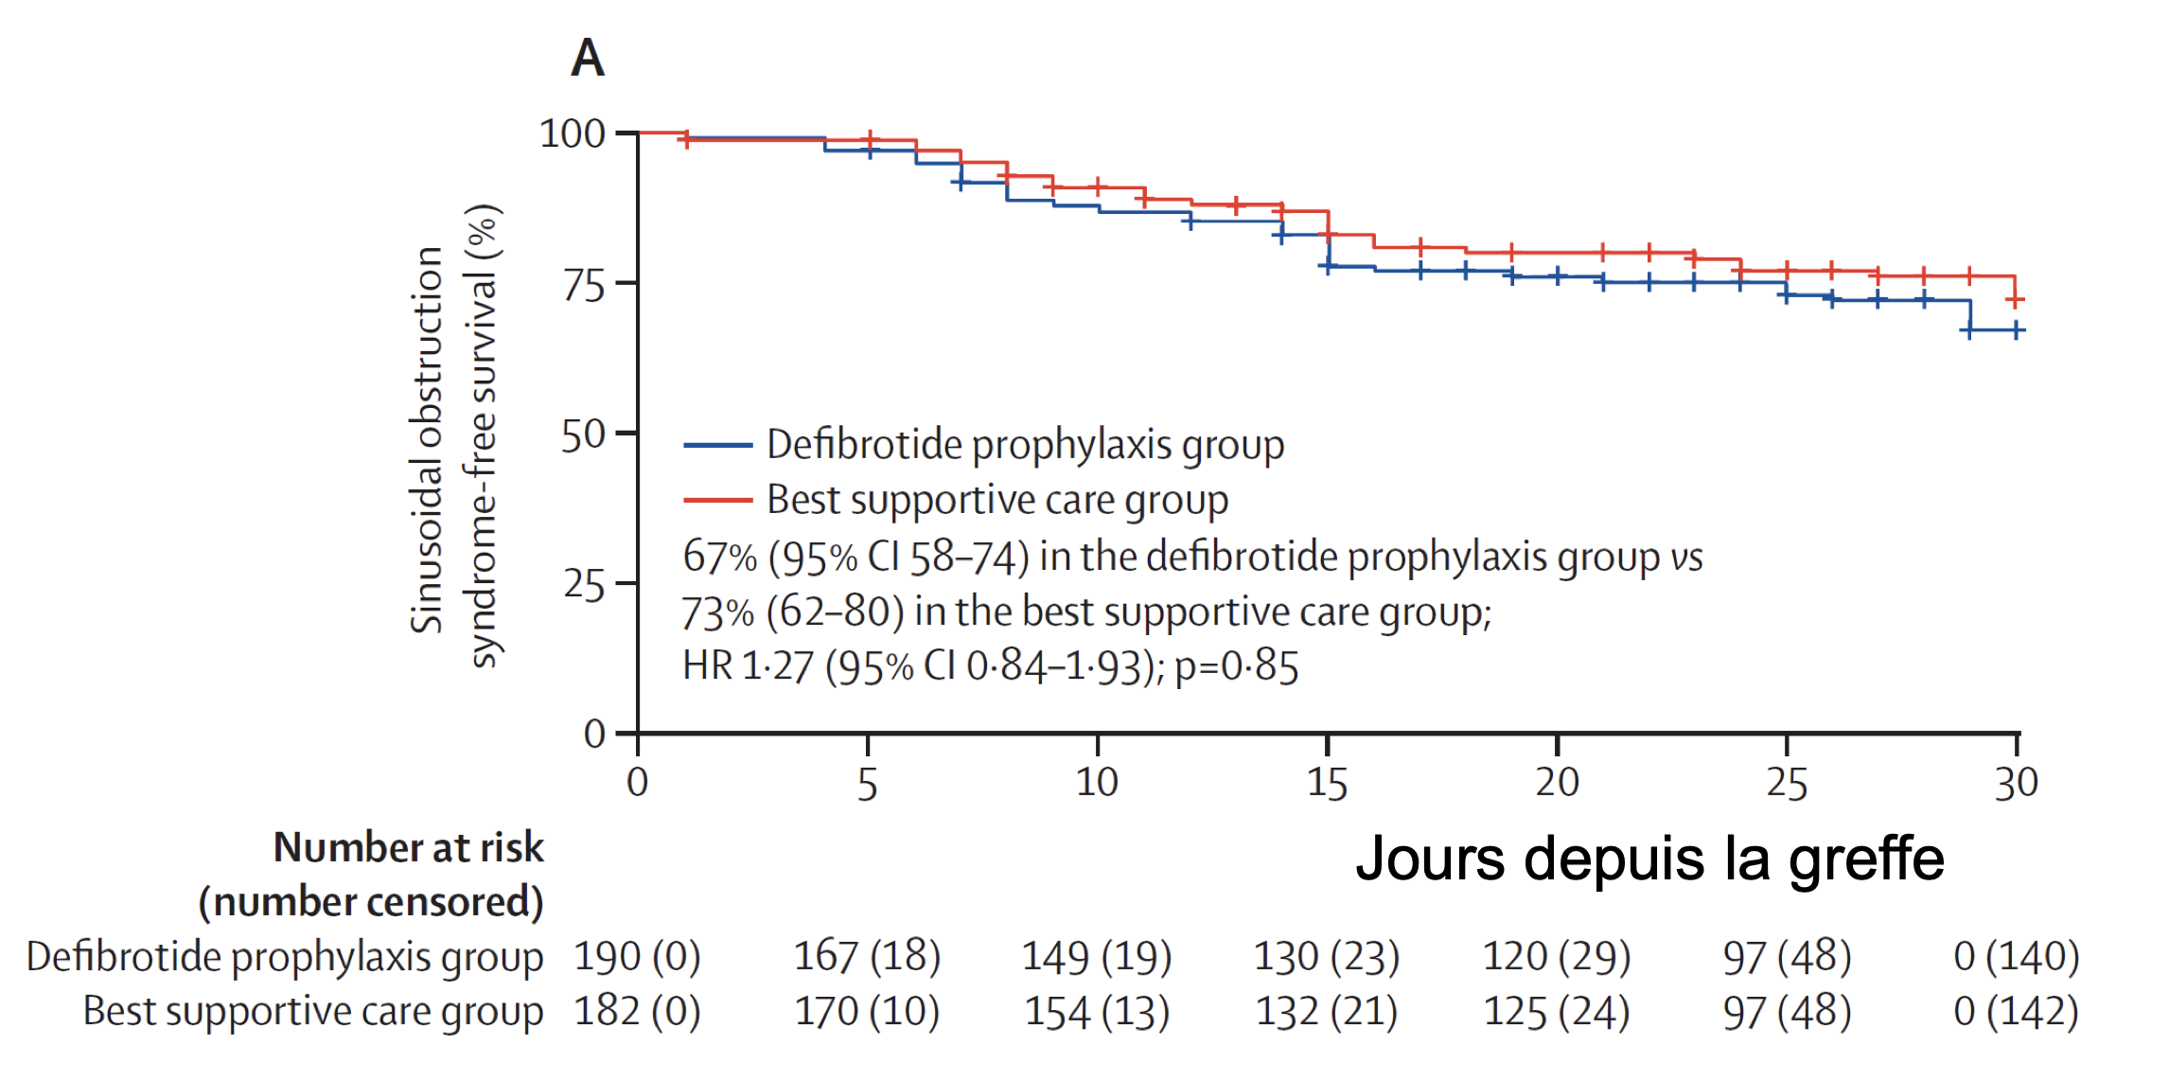
SOS – traitements
PROPHYLACTIQUE
Etude multicentrique contrôlée randomisée.
Arrêt précoce à pour futilité à 280 patients (sur 372 prévus)
Jour post greffe
Grupp et al. Lancet Haematol 2023
Notes:
Cette étude de phase III publiée en 2023, multicentrique, visait à évaluer l'efficacité du défibrotide en prophylaxie du SOS chez les patients adultes à haut risque après une greffe de cellules souches hématopoïétiques. 372 patients ont été inclus et répartis en deux groupes :
L'un recevant le défibrotide en plus des soins qualifiés de standards (ligne bleue)
L'autre recevant uniquement les soins standards (ligne rouge)
Le graphique (courbe de Kaplan-Meier) représente la survie sans SOS au cours des 30 jours suivant la greffe de cellules souches hématopoïétiques, en comparant les deux groupes de patients :
À 30 jours
67 % des patients dans le groupe défibrotide n'ont pas développé de SOS (IC 95 % : 58 –74).
contre 73 % dans le groupe soins standards (IC 95 % : 62–80).
Sur la base de ces résultats, l’étude a été stoppé de manière précoce pour futilité.
L'utilisation prophylactique du défibrotide chez les adultes n'est donc pas recommandée.
Référence :
Grupp et al. Lancet Haematol 2023

Slide 8
SOS – traitements
CURATIF
MISE À JOUR 2023
CRITERES DE SEVERITE (2 FR ou plus)
 | LEGER | MODERE | SEVERE | TRES SEVERE (ou DMV*)
Délai apparition symptôme | > 7 jours | 5 – 7 jours | ≤ 4 jours | Pas de durée
Bilirubine (µmol/L) | ≥ 34 et < 51 | ≥ 51 et < 85 | ≥ 85 et < 136 | ≥ 136
Cinétique bilirubine |  |  | Double en 48h
Transaminase | ≤ 2 N | > 2 et ≤ 5 N | > 5 et ≤ 8 N | > 8 N
Prise de poids |  |  | ≥ 5% | ≥ 10%
Créatinine | Taux de base | < 1,5 x taux de base | ≥ 1,5 et < 2 x taux de base | ≥ 2 x taux de base ou DMV
*DMV = défaillance multi viscérale.
DEFIBROTIDE : 25 mg/kg/j 21 jours.
est recommandé lorsque le SOS est sévère.
peut être envisager lorsque le SOS est modéré.
TIPS : à discuter en cas de dégradation rapide malgré traitement médical.
TH ?
Mohty et al, EBMT 2023
EASL guidelines 2025
Notes:
L’indication d’un traitement curatif du SOS repose sur le degré de sévérité.
Selon la classification révisée de l’EBMT (European Society for Blood and Marrow Transplantation)¹ de 2023, le SOS est considéré comme sévère chez l’adulte lorsque au moins 2 des critères suivants sont remplis : délai d’apparition ≤ à 4 jours, bilirubine totale ≥ 85 et < 136 µmol/L, taux de bilirubine doublé en 48h, transaminases entre 5 et ≤ 8 fois la limite supérieure de la normale, prise de poids ≥ 5%, taux de créatinine ≥ 1,5 et < 2 x taux de base.
A noter que si un patient remplit des critères appartenant à différentes catégories de sévérité, il doit être classé d’emblée dans la catégorie la plus sévère. De plus, en présence de deux ou plusieurs facteurs de risque pour le SOS, le patient doit être classé dans la catégorie supérieure de sévérité.
En s’appuyant sur ces critères, l’EASL (European Association for the Study of the Liver) a publié en 2025 de nouvelles recommandations² :
Le défibrotide à la dose de 25 mg/kg/j pendant 21 jours :
est recommandé lorsque le SOS est sévère.
peut être envisager lorsque le SOS est modéré.
Le TIPS est à discuter en cas de dégradation rapide malgré un traitement médical bien conduit (ce sujet sera développé plus en détail dans la suite de cette présentation).
La transplantation hépatique ne fait actuellement l’objet d’aucun consensus établi et ne sera donc pas abordée dans cette présentation.
Références :
Mohty et al, EBMT 2023
EASL guidelines 2025

Slide 9


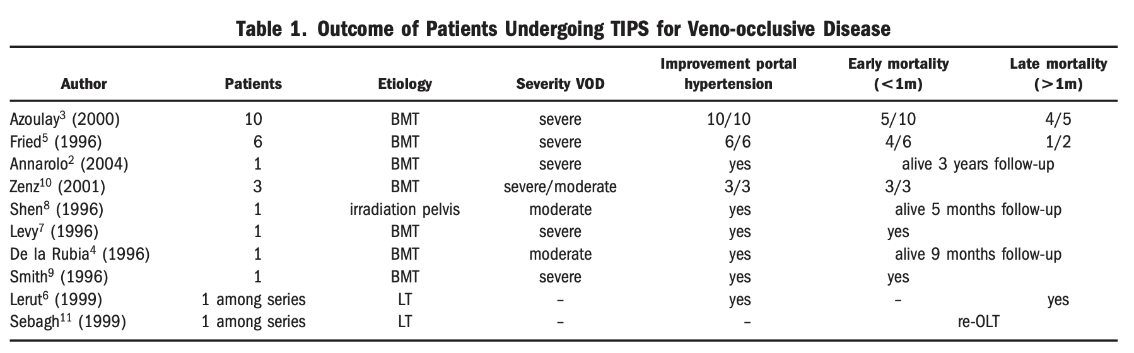
SOS – TIPS pour SOS post greffe de moelle
Procédure non recommandée pendant très longtemps.
Pas de bénéfice retrouvé dans les premières études en termes de survie/pronostic.
Difficulté à mener des études (gravité des patients, incidence)
26 patients : taux de survie de 20 %
Diagnostic différentiel ? (GVH)
Délai de mise en place ?
Senzolo and al, to the editor, London 2005
Notes:
Le TIPS (Transjugular Intrahepatic Porto-systemic Shunt) dans le traitement du SOS a longtemps été une procédure non recommandée en raison de l'absence de bénéfice démontré en termes de survie ou de pronostic dans la littérature. Ces études, souvent rétrospectives et limitées à de petites séries de cas, rapportaient cependant une amélioration hémodynamique significative, notamment sur l’hypertension portale.
Une revue, publiée en 2005 et regroupant les données de 26 patients (principalement après greffe de moelle osseuse), mettait un évidence un taux de survie global très faible d’environ 20 %.
Plusieurs facteurs peuvent cependant être soulevés :
Tout d’abord, la majorité des patients inclus dans les premières séries ne bénéficiaient pas de biopsie hépatique, rendant incertaine la confirmation diagnostique du syndrome d’obstruction sinusoïdale (SOS). Or, de nombreux diagnostics différentiels peuvent mimer un tableau clinique similaire, en particulier la maladie du greffon contre l’hôte (GVH), ce qui complique l’interprétation des données et soulève la question de la justesse de l’indication du TIPS dans ces études.
Par ailleurs, la sévérité initiale du tableau clinique constitue un facteur important à considérer, suggérant une prise en charge souvent tardive.
Et enfin, aucun des travaux rapportés ne précisait le délai entre l’apparition des symptômes et la mise en place du TIPS, alors que ce paramètre pourrait constituer un déterminant majeur de l’efficacité de cette procédure.
Ces résultats interrogent sur l’importance du délai de mise en place du TIPS, ainsi que sur la nécessité d’une sélection plus rigoureuse des patients éligibles à un TIPS.
Référence :
Senzolo, and al. Letter to the editor. 2005

Slide 10
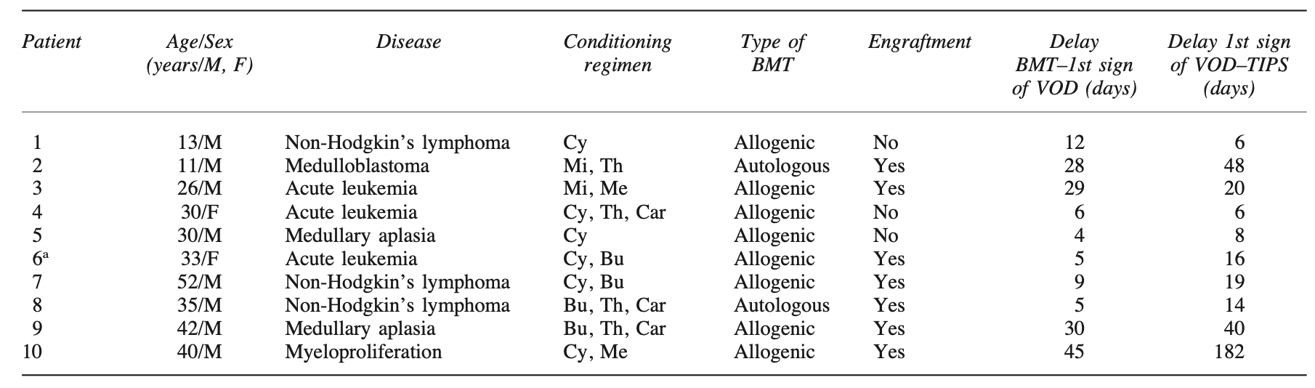
SOS – TIPS pour SOS post greffe de moelle (étude 1)
Inclusion de 10 patients avec diagnostic de SOS sévère (confirmé histologiquement) :
1 patient en vie à 6 mois du TIPS
Pose du TIPS > 14 jours après le diagnostic de SOS chez 70% des patients.
Intérêt du TIPS posé de manière plus précoce ?
Azoulay and al, Bone Marrow Transplant, 2000
Notes:
Dans le prolongement de cette réflexion, plusieurs études ont tenté d’évaluer l’efficacité du TIPS dans la prise en charge du SOS.
Parmi elles, cette étude rétrospective a évalué 10 patients atteints de SOS sévère (confirmé histologiquement) :
Tous les patients ont bénéficié d’un traitement par TIPS
Cette fois-ci encore la survie globale était faible : 1 seul patient en vie à six mois post-procédure.
L’élément déterminant principal à prendre en compte est le délai long de mise en place du TIPS, qui était > à 14 jours après les premiers signes cliniques de SOS dans 70 % des cas.
Référence :
Azoulay and al, Bone Marrow Transplant, 2000

Slide 11
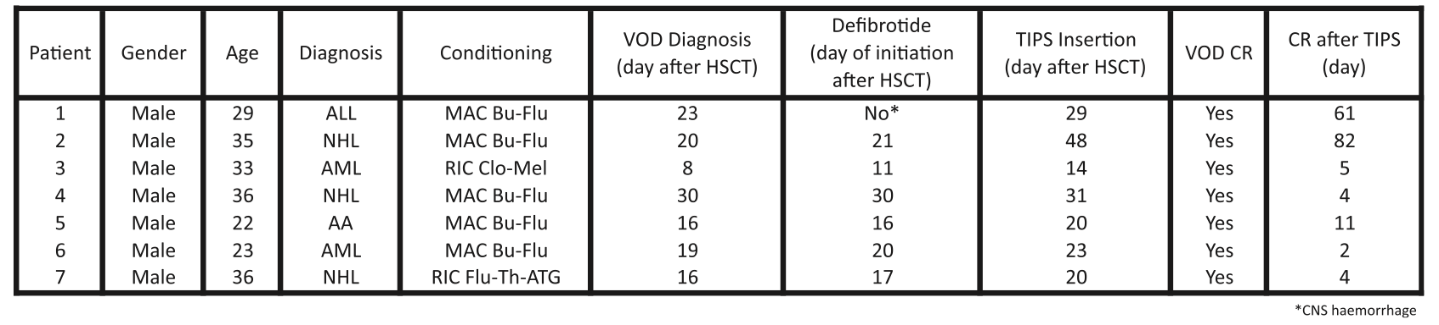
SOS – TIPS pour SOS post greffe de moelle (étude 2)
Inclusion de 185 patients allo greffés + ciclophosphamide en post greffe.
17 patients avec SOS dont 2 sévères, 11 très sévères
7 patients traités par TIPS devant la dégradation malgré traitement médical.
Délais (jour)
SOS – TIPS
6
18
6
1
4
4
6
Pose du TIPS ≤ 6 jours après le diagnostic de SOS chez 86% (6/7) des patients
.
Gomez-Centurion et al. Biol Blood Marrow Transplant 26, 2020
Notes:
Ce qui nous amène à une étude plus récente, publiée en 2020 : dans cette étude rétrospective, les auteurs ont évalué l’efficacité du TIPS chez des patients atteints de SOS après une allogreffe de cellules souches hématopoïétiques (avec administration de cyclophosphamide en post-greffe).
Parmi les 185 patients allo greffés :
17 ont présenté un SOS (dont 2 cas sévères et 11 cas très sévères).
7 patients ont bénéficié de la pose d’un TIPS devant une dégradation malgré le traitement médical
Ces résultats sont particulièrement intéressants car on note un taux de réponse complète chez 100% des patients.
En ce qui concerne le délai entre le diagnostic de SOS et la pose du TIPS, il est cette fois-ci plus précoce que dans les études antérieures avec une moyenne inférieur ou égale à 6 jours chez 86 % des patients (6/7).
Référence :
Gomez-Centurion et al. Biol Blood Marrow Transplant 26, 2020

Slide 12
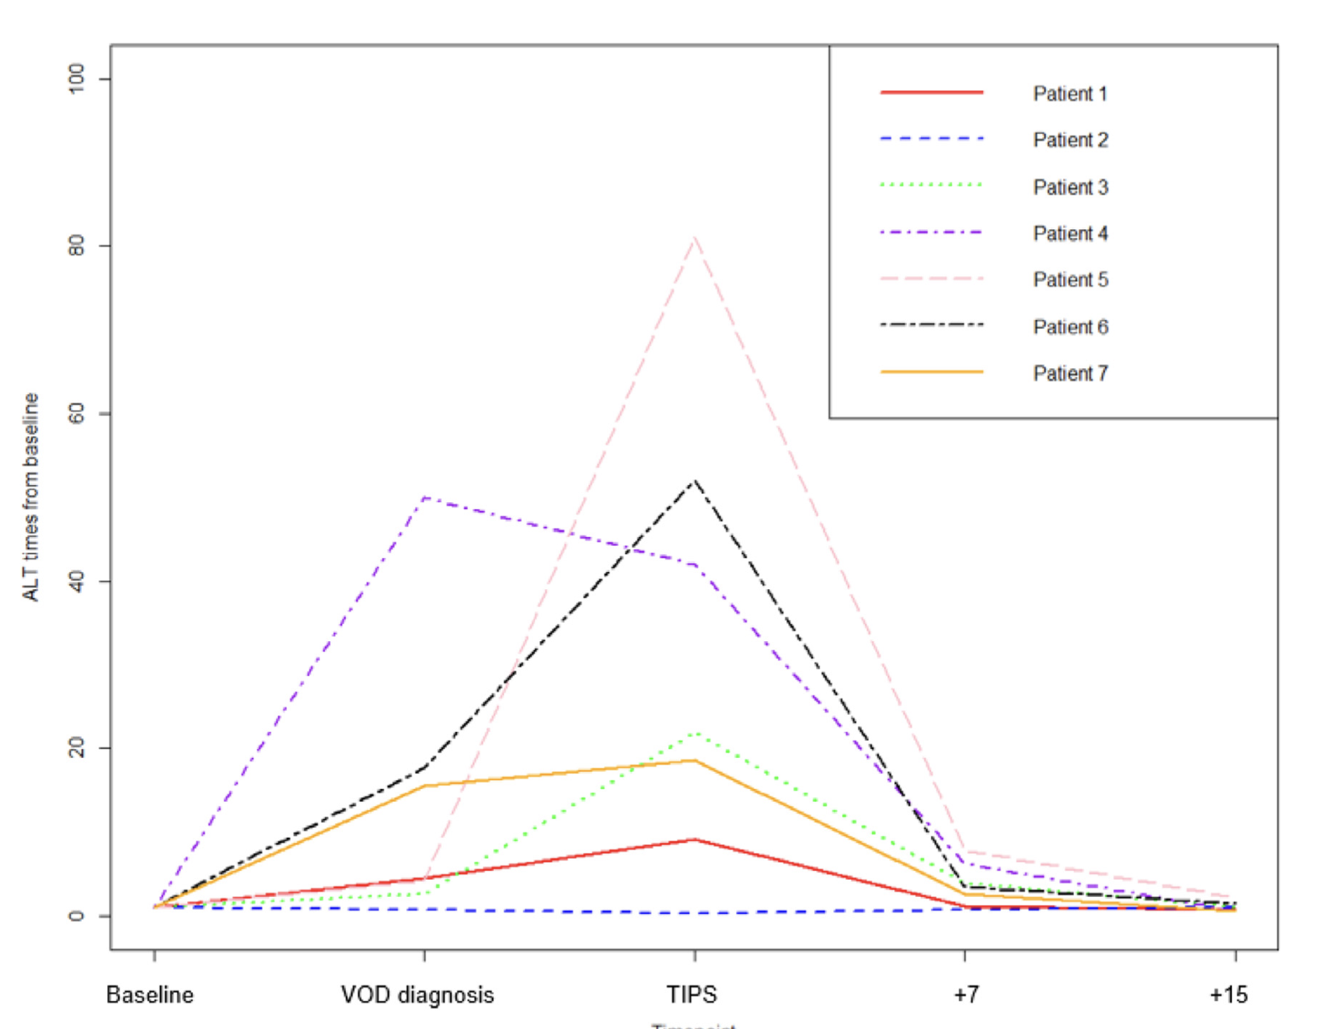

SOS – TIPS pour SOS post greffe de moelle (étude 2)
100% de survie à J100
6 patients vivants à la fin du suivi (durée médiane 13 mois)
ALAT à partir de leur taux de base
Gomez-Centurion et al. Biol Blood Marrow Transplant 26, 2020
Notes:
Ce graphique, représentant l’évolution des ALAT chez les 7 patients ayant bénéficié du TIPS, renforce l’idée qu’une mise en place précoce de cette procédure mérite d’être discutée.
En effet :
On observe une élévation significative des ALAT au moment du diagnostic de SOS.
Après la mise en place du TIPS, il y a une diminution rapide et marquée des ALAT chez l’ensemble des patients, dès le 7e jour post-TIPS, et qui se maintient à J+15.
100% des patients sont vivants à J100.
À la fin du suivi (durée médiane de 13 mois), 6 des 7 patients étaient toujours en vie.
Référence :
Gomez-Centurion et al. Biol Blood Marrow Transplant 26, 2020

Slide 13
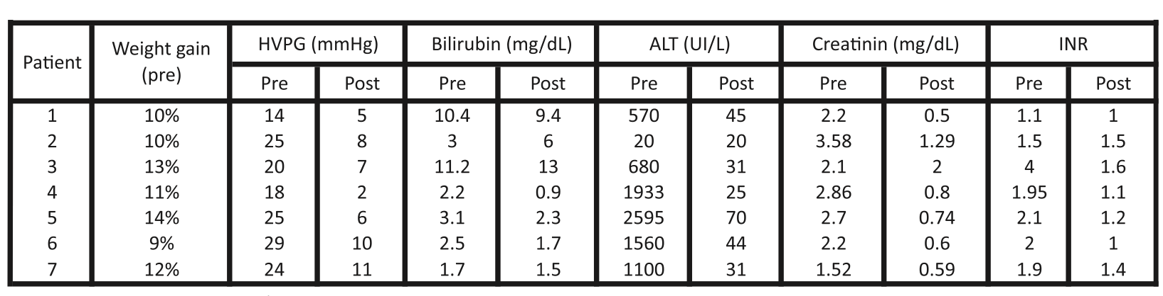
SOS – TIPS pour SOS post greffe de moelle (étude 2)
Possiblement indiqué en cas de dégradation clinico-biologique rapide malgré le traitement médical.
Gomez-Centurion et al. Biol Blood Marrow Transplant 26, 2020
Notes:
Dans cette même optique, et pour terminer avec cette étude, voici ci-joint une figure représentant l’évolution des paramètres clinico-biologique de ces patients :
La pression portale hépatique (HVPG), très élevée en pré-TIPS (14 à 29 mmHg), a nettement diminué après le TIPS (2 à 11 mmHg).
Les marqueurs biologiques hépatique s’améliorent tous de manière globale en post-TIPS :
La bilirubine reste stable voire diminue.
Les ALAT, très élevées avant TIPS (jusqu’à 2595 UI/L), diminue après la procédure.
Ces résultats illustrent une amélioration rapide de l'état clinique et biologique après TIPS, confirmant son intérêt en cas de dégradation rapide malgré le traitement médical bien conduit.
Référence :
Gomez-Centurion et al. Biol Blood Marrow Transplant 26, 2020

Slide 14
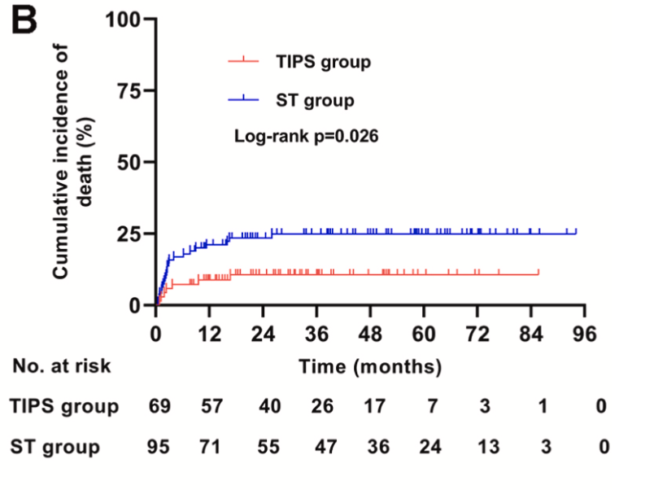
SOS – TIPS pour Alcaloïde de Pyrrolizidine
Etude multicentrique rétrospective
164 patients
Le TIPS améliore la survie et diminue les complications liées à l’HTP.
Wang and al, Héliyon, 2024
Notes:
Cette présentation s’est principalement attachée à démontrer l’efficacité du TIPS dans le traitement du SOS après une greffe de moelle, cette indication étant la plus fréquente en Europe. Il convient toutefois de souligner que de nombreuses études ont également mis en évidence son efficacité dans d’autres indications, notamment pour le SOS induit par les alcaloïdes de Pyrrolizidine.
Cette étude récente publiée en 2024, multicentrique et rétrospective de 164 patients avait pour but d’évaluer l’impact du TIPS sur la survie et les complications liées à l’hypertension portale (HTP) chez des patients avec SOS et Alcaloide de Pyrrolizidine.
Le graphique représente une courbe de survie (incidence cumulative de décès) comparant deux groupes de patients : groupe avec TIPS (rouge) et le groupe sans TIPS (bleu).
Le groupe TIPS a une incidence de décès plus faible tout au long du suivi par rapport au groupe non TIPS.
Dès les premiers mois, on observe une différence entre les deux courbes, qui se maintient durablement jusqu’à la fin du suivi.
Cette différence est statistiquement significative : le TIPS est associé à une meilleure survie.
Cette étude rapporte des résultats favorables, en cohérence avec les données précédemment publiées sur l’utilisation du TIPS dans le traitement du syndrome d’obstruction sinusoïdale post greffe de moelle présentées ultérieurement.
Référence :
Wang et al. Heliyon. 2024

Slide 15

TAKE HOME MESSAGE
Maladie rare mais grave (mortalité de 3 à 45%).
L’étiologie principale est la greffe de CSH et survient généralement dans les 30 jours post-greffe.
Traitement prophylactique par AUC à débuter depuis le conditionnement jusqu’à 90 jours en post-greffe.
Nouveaux critères de l’EBMT 2023 (critères diagnostiques + grades de sévérité)
L’instauration d’un traitement dépend du grade de sévérité :
DEFIBROTIDE indiqué pour les SOS sévère et très sévère.
TIPS à discuter précocement en cas de dégradation clinico-biologique rapide malgré le traitement médical.
Notes:
EN CONCLUSION :
Le syndrome d’obstruction sinusoïdale (SOS) est une affection rare mais sévère, avec un taux de mortalité compris entre 3 et 45 %.
La principale cause est la transplantation de cellules souches hématopoïétiques (CSH), avec une survenue habituellement dans les 30 jours suivant la greffe.
De nouveaux critères, actualisés en 2023, ont été proposés non seulement pour le diagnostic du SOS, mais également pour en évaluer la sévérité (selon les recommandations de l’EBMT)
Un traitement prophylactique par AUC doit être prescrit dès le conditionnement et poursuivie jusqu’à 90 jours après la greffe.
La mise en place du traitement curatif dépend du degré de sévérité :
Le défibrotide est recommandé dans les formes sévères à très sévères.
Le TIPS doit être envisagé précocement en cas d’aggravation rapide du tableau clinico-biologique, malgré un traitement médical bien conduit.

